Slide 1
Base de Données :
Type Colonne
Lacassagne Baptiste - Magrin Romain Hounkonnou Mehdy - Labarbarie Pol
Thurin Gauthier - Menendez Benjamin

Slide 2

PLAN
INTRODUCTION
DÉFINITIONS ET EXEMPLES
DÉFINITIONS
POINTS FORT / POINTS FAIBLES
EN PRATIQUE

Slide 3
INTRODUCTION
NoSQL → Alternative au langage SQL
Type colonne → Une Méthode NoSQL
Utilisée par de nombreuses entreprises (Facebook, Google)
Empilement >> Création d’une nouvelle case

Slide 4
DÉFINITIONS
THÉORÈME DE CAP : (Eric Brewer)
Cohérence
Haute disponibilité
Tolérant à la partition

Slide 5
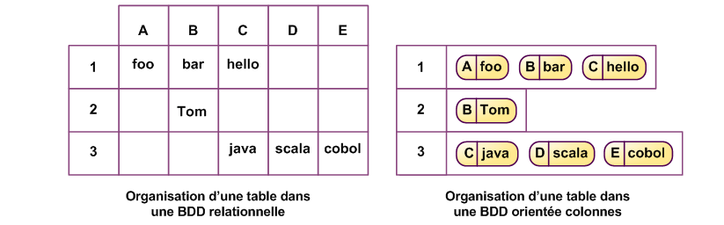
DÉFINITION: BASE DE DONNÉES COLONNE
Colonnes dynamiques → Valeurs NULL non stockées
Hiérarchisation des données → Une unique ligne par individu

Slide 6


Slide 7
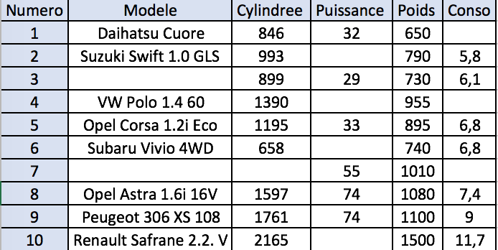
EXEMPLE SIMPLE POUR 10 INDIVIDUS

Slide 8
POINTS FORTS
ANALYSE D'ÉNORME JEU DE DONNÉES → BASE DE DONNÉES COLONNE
Exécution plus rapide des fonctions types : MIN(), MAX(), COUNT(), AVG()
Réunir une multitudes de tables en une → AUTO-INDEXATION

Slide 9
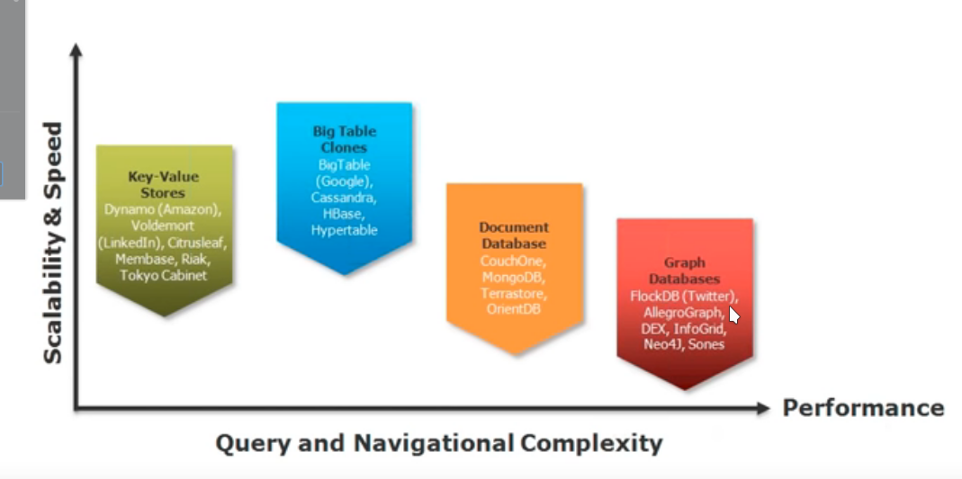
POINTS FAIBLES
Impossibilité d'utiliser des jeu de données interconnectés
Aucune structure d’un jeu de données “chaotiques” n’est envisageable
PAS ADAPTÉ À TOUTES LES SITUATIONS

Slide 10


Slide 11

En pratique

Slide 12
Cassandra en pratique
Étapes :
- Création d’un keyspace
- Création d’une table (column familly) et définition des propriétés
- Importation de la base des données
- Requêtes

Slide 13
Exemple de table dans Cassandra

Slide 14
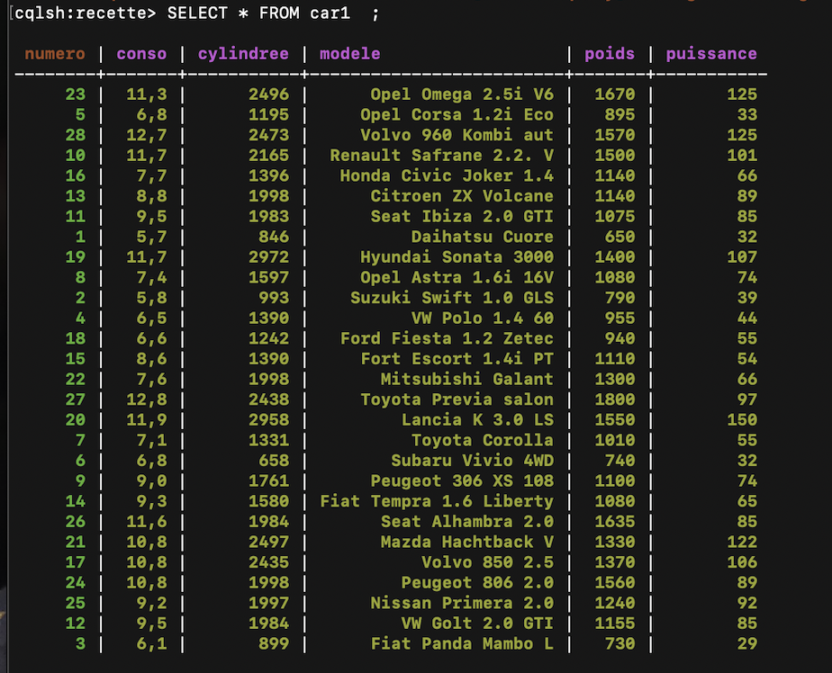

Slide 15
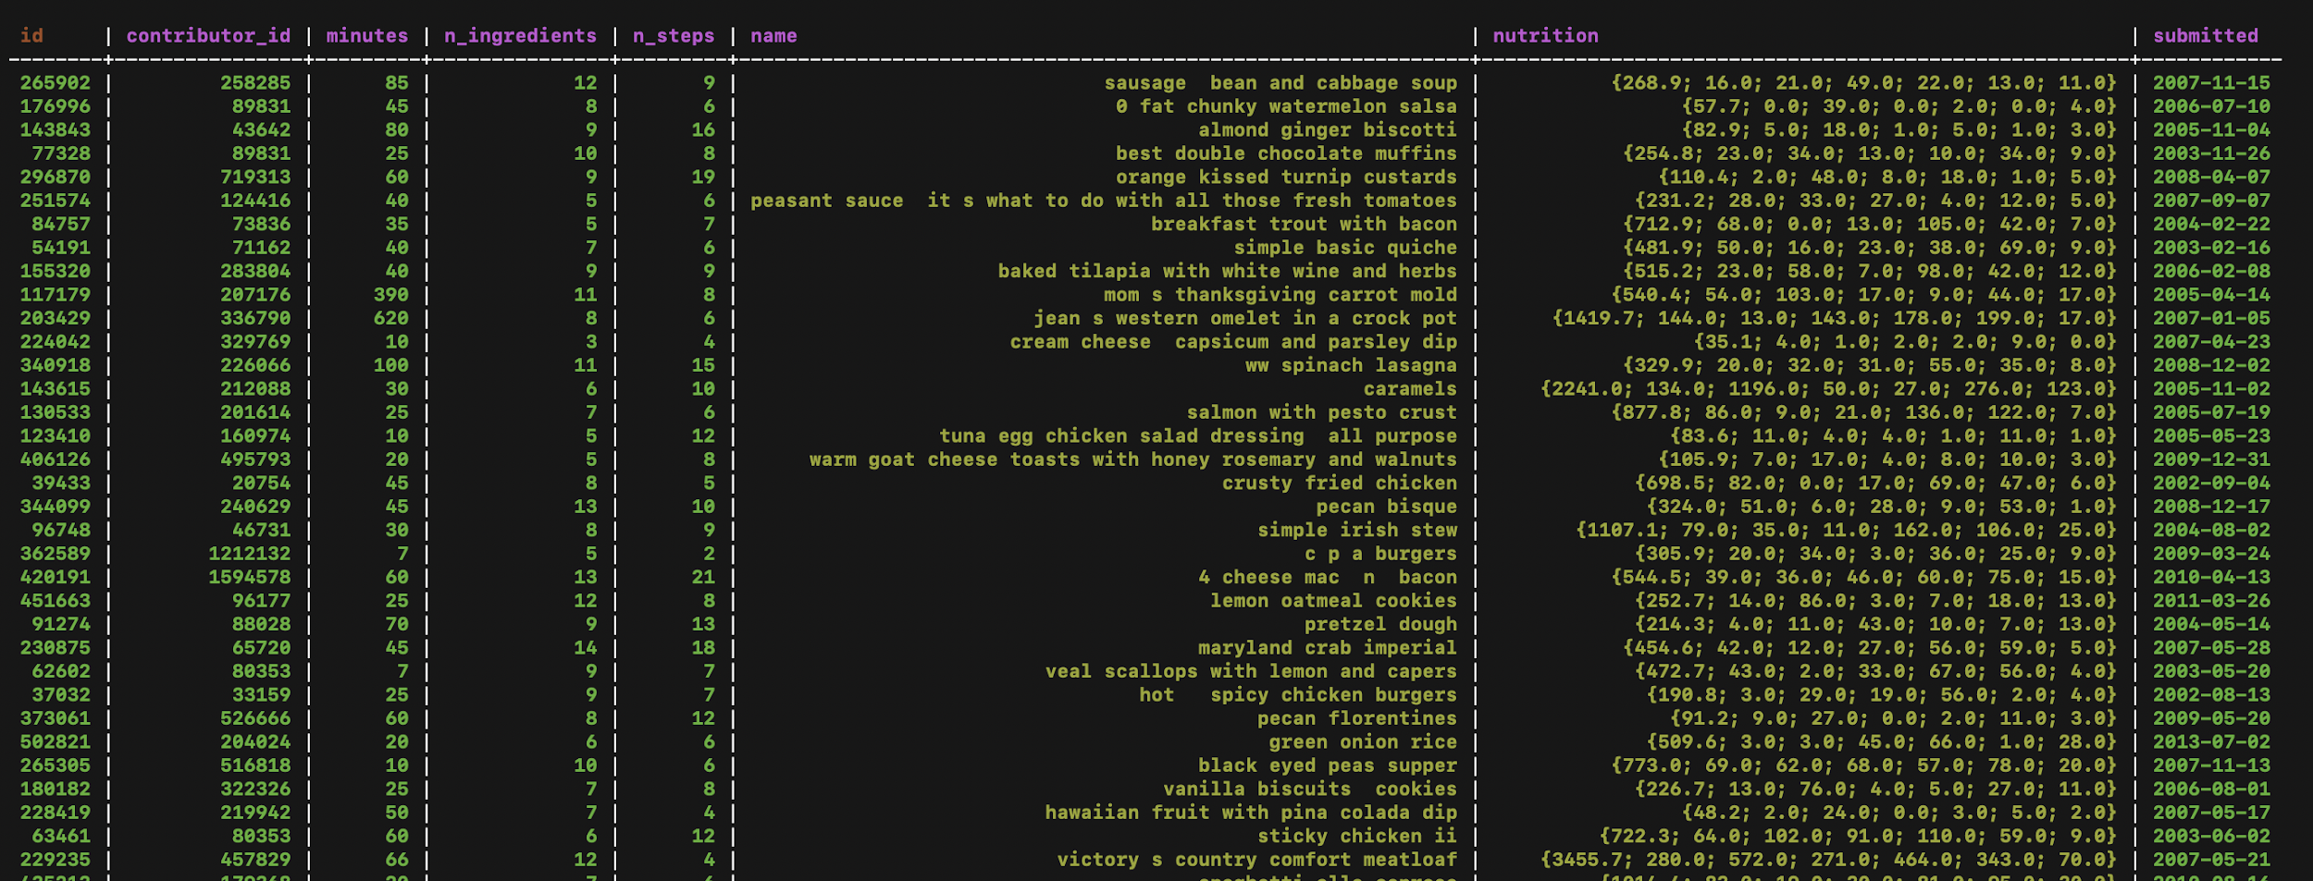

Slide 16
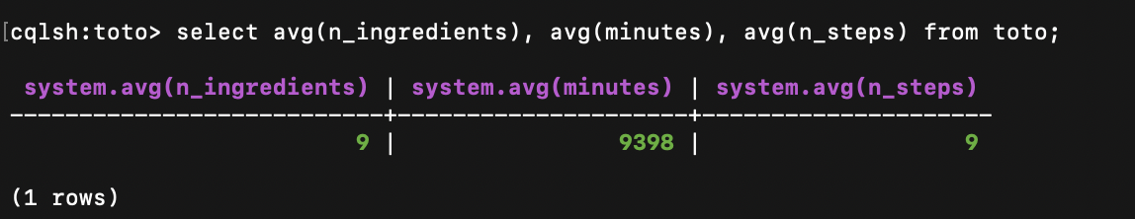
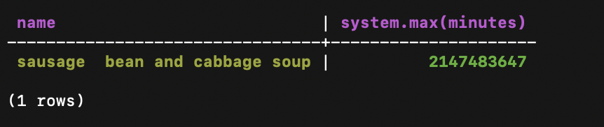
Quelques requêtes :

Slide 17
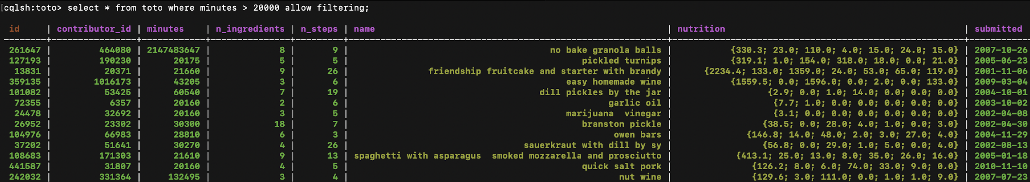

Slide 18
CONCLUSION

Slide 19
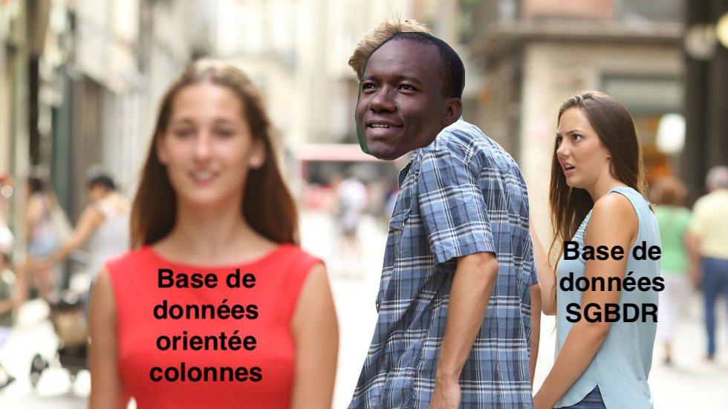

Slide 20
Bibliographie
https://blog.xebia.fr/2010/05/04/nosql-europe-bases-de-donnees-orientees-colonnes-et-cassandra/ Publié par Michaël Figuière
https://www.illustradata.com/bases-nosql-orientees-colonnes-quest-cest/ Article écrit par Anne-Sophie LAUGIER et Louis-Baptiste FRANCE
La villa des coeurs brisés, S5E9
http://www.rfi.fr/emission/20101111-gayo-diallo

